Slide 1
Point Of View Memahami Islam
Oleh: Hanik Hidayati, S.Pd.I., M.Pd

Slide 2
توطئة
SUBSTANSI ISLAM
Akidah(Iman)
Syariah(Islam)
Ahlak(Ihsan)
Ini berdasarkan hadits sahih riwayat imam Muslim sbb:
عن عمر رضي الله تعالى عنه أيضا قال : بينما نحن جلوس عند رسول الله صلى الله عليه وآله وسلم ذات يوم إذ طلع علينا رجل شديد بياض الثياب شديد سواد الشعر لا يرى عليه أثر السفر ولا يعرفه منا أحد حتى جلس إلى النبي صلى الله عليه وآله وسلم فأسند ركبتيه إلى ركبتيه ووضع كفيه على فخذيه وقال : يا محمد أخبرني عن الإسلام فقال رسول الله صلى الله عليه وآله وسلم : الإسلام أن تشهد أن لا إله إلا الله وأن محمدا رسول الله وتقيم الصلاة وتؤتي الزكاة وتصوم رمضان وتحج البيت إن استطعت إليه سبيلا قال : صدقت فعجبنا له يسأله ويصدقه قال : فأخبرني عن الإيمان قال أن تؤمن بالله وملائكته وكتبه ورسله واليوم الآخر وتؤمن بالقدر خيره وشره قال : صدقت قال : فأخبرني عن الإحسان قال أن تعبد الله كأنك تراه فإن لم تكن تراه فإنه يراك قال : فأخبرني عن الساعة قال ما المسئول عنها بأعلم من السائل قال : فأخبرني عن أماراتها قال أن تلد الأمة ربتها وأن ترى الحفاة العراة العالة رعاء الشاء يتطاولون في البنيان ثم انطلق فلبثت مليا ثم قال يا عمر أتدري من السائل ؟ قلت : الله ورسوله أعلم قال فإنه جبريل أتاكم يعلمكم دينكم (رواه مسلم)

Slide 3
Dalam tataran praktik kehidupan beragama, tiga perkara pokok tersebut harus diterapkan secara bersamaan tanpa melakukan pembedaan. Misal:
Orang yang sedang shalat, dia harus mengesakan Allah disertai keyakinan bahwa hanya Dia yang wajib disembah (Iman/Akidah), harus memenuhi syarat dan rukun shalat (Islam/Syariah), dan shalat harus dilakukan dengan khusyu’ dan penuh penghayatan (Ihsan/Ahlak).
Inilah yang kemudian dinamakan Islam kaffah, sebagaimana firman Allah Qs. 2:208
يَٰٓأَيُّهَا ٱلَّذِينَ ءَامَنُواْ ٱدۡخُلُواْ فِي ٱلسِّلۡمِ كَآفَّةٗ وَلَا تَتَّبِعُواْ خُطُوَٰتِ ٱلشَّيۡطَٰنِۚ إِنَّهُۥ لَكُمۡ عَدُوّٞ مُّبِينٞ
“Hai orang-orang yang beriman, masuklah kamu ke dalam Islam keseluruhan, dan janganlah kamu turut langkah-langkah syaitan. Sesungguhnya syaitan itu musuh yang nyata bagimu”

Slide 4
Sumber Hukum Islam
استحسان
شرع من قبلنا
القرآن
الحديث
المصالح المرسلة
إجماع
قياس
سد الذرائع
Primer
Hasil Ijtihad untuk memperluas teks-teks Agama

Slide 5
HARUSKAH KITA MERUJUK SUMBER HUKUM ISLAM (Al QURAN DAN HADITS) SECARA LANGSUNG?
Tentu saja tidak, kenapa? Berikut jawabannya:
Kita hidup di masa yang sangat jauh dengan masa sumber wahyu, sehingga kita butuh pemahan terhadap sumber wahyu dari jalur mata rantai periwayatan (sanad) yang tersambung pada sumber wahyu (Nabi Muhammad SAW)
Jalur Sanad tersebutlah yang secara nyata telah memberikan kontribusi yang besar terhadap penafsiran dan penjelasan teks-teks keagamaan
Sanad tersebut berisi para tokoh ulama yang tidak lagi diragukan kredibilitas dan kapabilitasnya

Slide 6
Berarti kita tidak bisa merujuk ke sumber hukum Islam secara langsung tanpa melalui perantara para ulama yang telah diakui kredibilitas dan kapasitasnya.
Hal ini ditunjukkan juga oleh keumuman Ayat dari Qs. 16:43 dan Qs.21:7
فَسۡئَلُوٓاْ أَهۡلَ ٱلذِّكۡرِ إِن كُنتُمۡ لَا تَعۡلَمُونَ
“Maka bertanyalah kepada orang yang mempunyai pengetahuan jika kamu tidak mengetahui”.
Dari sinilah kemudian kita paham akan keharusan dalam mengikuti Madzhab.

Slide 7
SUNNAH VS BID’AH
SUNNAH
Thoriqoh (Tata Cara/ Petunjuk) Nabi Muhammad SAW baik secara umum maupun khusus dalam:
Perbuatan (pekerjaan)
Perintah
Penerimaan / Ketetapan / Diamnya Nabi tanpa ingkar
Penolakan / Pelarangan

Slide 8
إن ما شهد له شاهد من الشرع بالطلب خاصا أو عاما ليس من البدعة و إن لم يكن الرسول صلى الله عليه وسلّم فعله بخصوصه أو أمر به أمرا خاصا فهذه طريقة الرسول (السنة والبدعة لعبد الله محفوظ محمد الحداد باعلوي الحداد، ص 8)
“Amal yang memiliki dasar perintah secara umum ataupun khusus bukanlah bid’ah, meskipun baginda Nabi Muhammad SAW tidak melakukannya atau tidak memerintahkannya secara khusus . Dan ini masuk dalam kategori Sunnah (Thoriiqotur Rosuul)”.

Slide 9
BID’AH (DLOLALAH)
Perkara baru (tidak pernah ada sebelumnya/ada tapi ditolak) yang resmi ditolak oleh Syara’ karena :
Tidak legal sama sekali (غير مشروع), Seperti Sujudnya Sahabat Mu’adz kepada Nabi.
Bukan merupakan bentuk ibadah sama sekali, Seperti nadzarnya sahabat Abu Isail yang berdiri ditengah terik matahari sembari berpuasa.
Menerjang larangan Nash, seperti menghususkan hari jumuah dengan berpuasa dan sholat.
Berpotensi menimbulkan mafsadah, seperti Rahbanah (gaya hidup biarawan) yang sama sekali melarang dirinya untuk menikah.
Mengamalkan Hadits palsu yang berkonsekuensi pada penisbatan kepada Baginda Nabi Muhammad SAW dan dianggap sebagai dusta / kebohongan.

Slide 10
KAIDAH-KAIDAH DALAM IBADAH
الأصل في العبادة الاتباع لا الابتداع
ترك النبي لا يستدل به
لا ينكر تخصيص العبادة بوقت أومكان أو كيفية مادام هناك الشروط الآتية:
أن لا يغير ماهية العبادة
أن لا يكون هناك دليل يمنعه خاص أوعام
أن لا يعتقد أنه سنة أو مندوب

Slide 11
PEMBATASAN IBADAH MUTLAK DENGAN WAKTU, VOLUME DAN SIFAT (TEKNIS)
Madzhab Syafi’i = Boleh.
Contoh,
Hadits ziarah Quba’ setiap hari sabtu, imam nawawi meberi komentar dalam Syarah Muslim bahwa hadits tersebut menunjukkan kebolehan menghususkan sebagian hari dengan berziarah.
Menghususkan dzikir sebelum shalat dengan bacaan:
باسم الله موجها لبيت الله مؤديا لفرض الله الله أكبر

Slide 12
Madzhab Hanbali = Boleh.
Contoh,
Imam Ahmad bin Hanbal menghususkan jumlah volume shalat dalam sehari semalam sebanyak 150 rekaat bagi dirinya, sebagaimana ini dirawaytkan oleh puteranya yang bernama Abdullah bin Ahmad. (Siyar A’laam An Nubalaa)
Memberikan ucapan selamat secara husus kepada orang yang memperoleh nikmat dengan ucapan:
ليهنئك ما أعطاك الله وما من الله به عليك

Slide 13
Madzhab Maliki = Boleh
Contoh,
Menghusukan ucapan selamat di Hari Raya dengan ucapan
غفر الله لنا ولك تقبل الله منا و منك
Mengucapkan صدق الله العظيم di setiap mengakhiri bacaan Al-Quran.

Slide 14
MADZHAB HANAFI = BOLEH
Contoh,
Imam Abu Hanifah menentukan volume solatnya disetiap malam sebanyak 300 rekaat. (Iqomat Al Hujjah, li Laknawi., h. 80)
Menghususkan Ziarah ke Makam Syuhada Uhud pada hari Kamis pagi, sementara riwayat hadits dari ibnu Abi Syaibah sekedar menerangkan bahwa nabi menziarahi makam syuhada Uhud setiap permulaan tahun.

Slide 15
KONKLUSI PEMBATASAN IBADAH MUTLAK
PEMBATASAN IBADAH MUTLAK DENGAN WAKTU, VOLUME, DAN SIFAT ADALAH BOLEH, JIKA;
Tidak merubah substansi ibadah
Memiliki Nilai Maslahat
Tidak ada dalil yang melarangnya secara husus
Tidak diyakini kepastian hukum sunnahnya (antitesa wajib)

Slide 16
BAGAIMANA KITA MENYIKAPI TRADISI?
Tradisi (Urf) adalah perbuatan atau ucapan yang dilakukan secara berulang-ulang sehingga bisa diterima oleh khalayak dan tertancap di hati, diterima akal sehat dan dijaga keberlangsungannya (Ushul Fiqh fi Nasijihi Al Jadid, hlm 65).
Landasan tradisi adalah Qs. 7: 199
خُذِ ٱلۡعَفۡوَ وَأۡمُرۡ بِٱلۡعُرۡفِ وَأَعۡرِضۡ عَنِ ٱلۡجَٰهِلِينَ
“Jadilah engkau pemaaf dan suruhlah orang mengerjakan yang ma'ruf, serta berpalinglah dari pada orang-orang yang bodoh”.
Dalam menghadapi tradisi, kita menggunakan kaidah:
المحافظة على القديم الصالح والأخذ بالجديد الأصلح
“Mempertahankan kebaikan warisan masa lalu dan mengadopsi hal baru yang terbaik”

Slide 17
Dengan kaidah tersebut, Kita tidaklah apriori terhadap tradisi
Dalam fikih sunni tradisi justru dijadikan bahan pertimbangan dalam penetapan sebuah hukum
Sikap selektif kita terhadap tradisi juga berlandaskan sebuah kaidah fikih
ما لا يدرك كله لا يترك جله
“Kebaikan yang tidak bisa dicapai secara keseluruhan, tidak harus ditinggalkan semua”

Slide 18

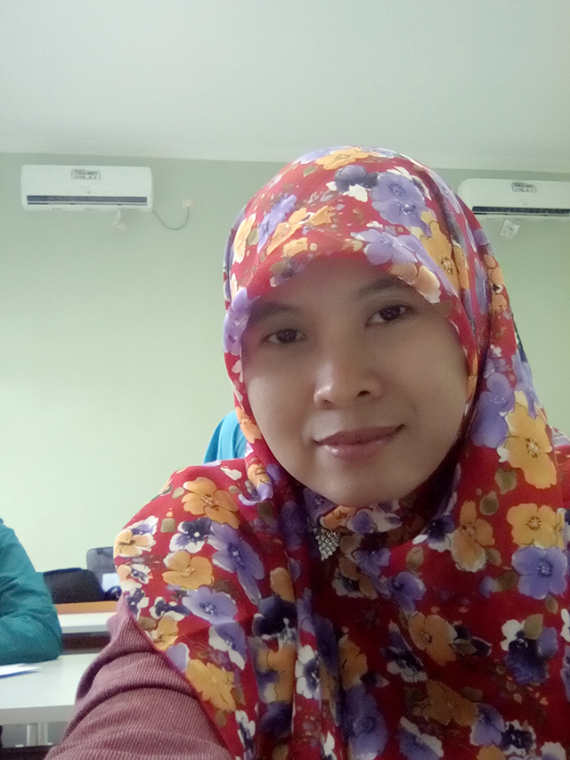
Jazaakumullahu khoirol jazaa’....

